Slide 1
Tlaková sila
Tlak

Slide 2
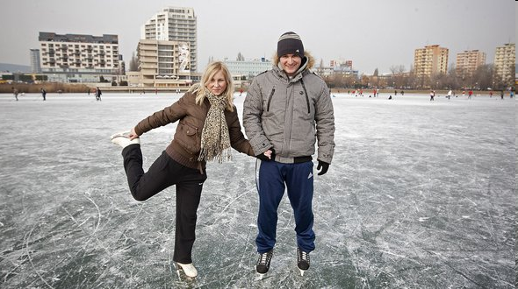
Ako zachrániť kamaráta, keď sa v zime pod ním preborí ľad?
menej nebezpečné, ako prísť k topiacemu na korčuliach a podávať mu ruku, je ľahnúť si na ľad, a tak pomáhať

Slide 3
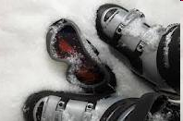
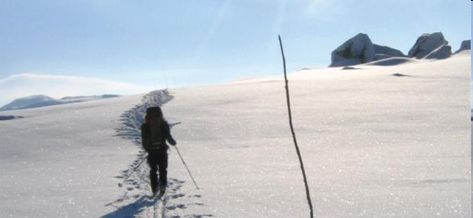
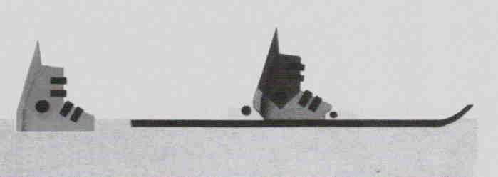
Rozdiel si ukážeme na príklade:
je to rovnaké ako, keď sa stojíme v snehu iba v lyžiarkach a na lyžiach

Slide 4
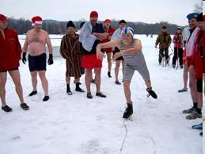
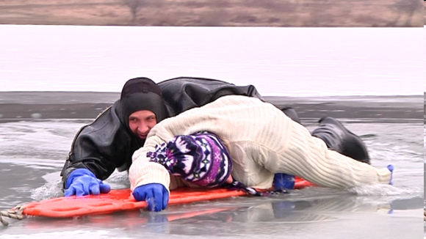
keď stojíme na korčuliach, pôsobíme na ľad silou, ktorá sa rozloží na plochu oboch korčulí
plocha, ktorou sa korčule dotýkajú ľadu, je veľmi malá
silové pôsobenie sa sústredí na malú plochu
ak si ľahneme na ľad, silové pôsobenie sa rozloží na väčšiu plochu zvýši sa šanca, že sa ľad nepreborí
podobný rozdiel je aj medzi chodením po snehu v topánkach a na lyžiach

Slide 5

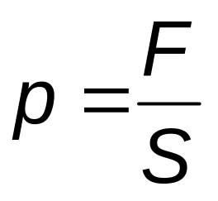
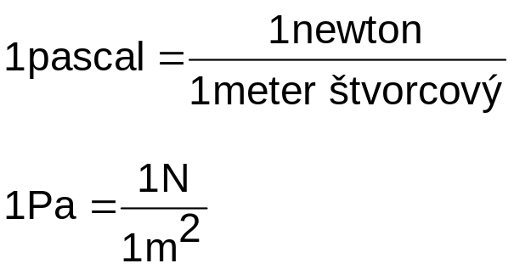
Tlaková sila
sila, ktorá pôsobí kolmo na plochu
účinky sa prejavujú deformáciou povrchu napr. ľadu, snehu, piesku atď.
Tlak – fyzikálna veličina
– vyjadruje veľkosť účinku tlakovej sily
– označuje sa p
– vypočíta ako podiel tlakovej sily F
a plochy S, na ktorú sila pôsobí
– jednotka Pa = Pascal (Paskal)

Slide 6
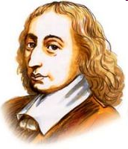
Tlak s veľkosťou 1 Pa je veľmi malý, približne takým tlakom pôsobí menší koberec na podlahu.
Násobky:
hektopascal 1 hPa = 100 Pa
kilopascal 1 kPa= 1 000 Pa
megapascal 1 MPa = 1 000 000 Pa

Slide 7
Vyjadri určitý tlak v rôznych jednotkách
0,45 kPa = .................... Pa
280 hPa = ..................... kPa
5235 kPa = ................... MPa
0,06 Mpa = ................... Pa
Riešenie:
0,45 kPa = 450 Pa
280 hPa = 28 kPa
5235 kPa = 5, 235 MPa
0,06 Mpa = 60 000 Pa

Slide 8
Tlak vetra je 1,2 kPa. Vypočítaj veľkosť tlakovej sily, ktorou vietor pôsobí na plochu lodnej plachty s obsahom 6 m².
Výpočet:
p = 1,2 kPa = 1200 Pa
S = 6 m²
F = ?___________
F = p . S
F = 1200 Pa . 6 m²
F = 7200 N = 7,2 kN
Tlaková sila, ktorá pôsobí na lodnú plachtu je 7,2 k N.

Slide 9
Ďakujem za pozornosť

